Slide 1


Slide 2

Pomoc dla Seniorów świadczona w ramach krakowskiego systemu pomocy społecznej, w tym przez MOPS w Krakowie

Slide 3
WSPIERANIE OSÓB STARSZYCH PODSTAWOWE ZAŁOŻENIA
Umożliwienie jak najpełniejszego i najdłuższego funkcjonowania w środowisku rodzinnym, sąsiedzkim w miejscu zamieszkania
Całodobowa forma opieki stosowana tylko w przypadku niemożności rozwiązywania problemów innymi sposobami
Oferta dostosowana do stanu zdrowia oraz sytuacji rodzinnej i bytowej osoby wymagającej wsparcia

Slide 4
USŁUGI OPIEKUŃCZE
Pomoc przyznawana jest osobom, które z powodu wieku, choroby lub innych przyczyn wymagają pomocy innych osób, a są jej pozbawione
W 2017 roku wykonano 818 357 godzin usług opiekuńczych
W 2017 roku usługami opiekuńczymi objęto 2 519 osób
Gmina Miejska Kraków na świadczenie usług opiekuńczych w roku 2017 wydatkowała środki w wysokości 15,5 mln zł
Osoby powyżej 65 lat stanowią 84,4% ogółu świadczeniobiorców

Slide 5
OŚRODKI WSPARCIA DLA OSÓB STARSZYCH
Na terenie całego miasta funkcjonują 22 ośrodki wsparcia (w tym 4 Kluby Seniora)
Ośrodki dysponują łącznie 850 miejscami
W ciągu roku z oferty ośrodków korzysta ponad 1 000 uczestników
Wydatki na bieżącą działalność ośrodków wsparcia dla osób starszych w 2017 roku wyniosły ponad 9 mln zł
Ponad 95% uczestników ośrodków wsparcia dla osób starszych to osoby powyżej 65 lat

Slide 6
REALIZACJA PROJEKTU „W SILE WIEKU”
Kraków od 2017 roku do lutego 2020 roku realizuje projekt pn.: „W sile wieku”, finansowany ze środków europejskich
Utworzono 5 nowych placówek: 1 klub samopomocy specjalistyczny (przeznaczony dla osób starszych po udarach, z zespołem otępiennym oraz chorobą Alzheimera) oraz 4 kluby samopomocy aktywizacyjne z łączną liczbą 100 miejsc, zapewniających dzienną opiekę i aktywizację seniorów
Zajęcia:
Usługi opiekuńczo-pielęgnacyjne, w tym dwa posiłki dziennie
Dowóz z miejsca zamieszkania do i z klubu
Udział w zajęciach terapii zajęciowej – arteterapii, ergoterapii, muzykoterapii, choreoterapii, rozrywkowej, ruchowej czy kulinarnej
Udział w imprezach integracyjnych i wyjściach rekreacyjno-turystycznych
Poradnictwo – logopeda, psycholog, pracownik socjalny

Slide 7
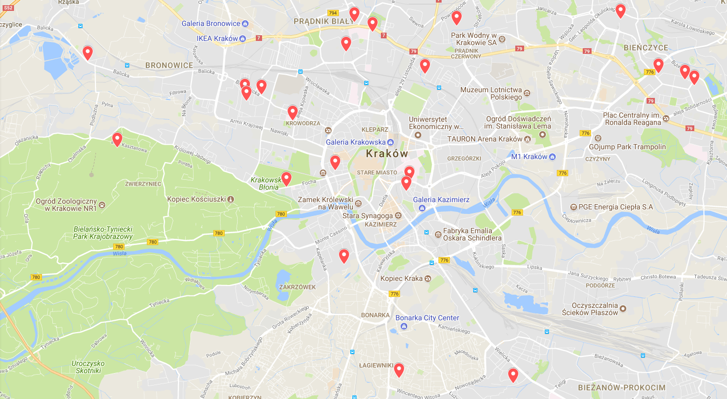

Slide 8
ŚRODOWISKOWE DOMY SAMOPOMOCY DLA OSÓB Z ZESPOŁEM OTĘPIENNYM TYPU ALZHEIMERA
Środowiskowy dom samopomocy dla osób z zespołem otępiennym typu Alzheimera przy ulicy Kurczaba 5 dysponuje liczbą 22 miejsc. W 2017 roku z usług świadczonych w placówce skorzystały łącznie 33 osoby. Wszystkie osoby skierowane do środowiskowego domu samopomocy to osoby powyżej 60 roku życia. W roku 2017 dotacja dla placówki wyniosła 334 tys. zł
Środowiskowy dom samopomocy dla osób z zespołem otępiennym typu Alzheimera na os. Słonecznym 15 dysponuje liczbą 23 miejsc. W 2017 roku z usług świadczonych w placówce skorzystało łącznie 41 osób. Wszystkie osoby skierowane do środowiskowego domu samopomocy to osoby powyżej 60 roku życia. W roku 2017 dotacja dla placówki wyniosła 350 tys. zł

Slide 9
MIESZKANIA CHRONIONE DLA OSÓB STARSZYCH I NIEPEŁNOSPRAWNYCH
W roku 2017 r. na terenie Gminy Miejskiej Kraków funkcjonowało 1 mieszkanie przeznaczone dla 5 osób starszych prowadzone przez Dom Pomocy Społecznej os. Szkolne 28 oraz 1 mieszkanie dla 3 osób starszych prowadzone przez Dom Pomocy Społecznej ul. Praska 25
Nakłady finansowe w ramach środków Gminy Miejskiej Kraków wyniosły w 2017 roku – 74 tys. zł
Z pobytu w mieszkaniach chronionych dla osób starszych w 2017 roku skorzystało 13 osób

Slide 10
DOMY POMOCY SPOŁECZNEJ DLA OSÓB W PODESZŁYM WIEKU I OSÓB PRZEWLEKLE SOMATYCZNIE CHORYCH
Obecnie funkcjonuje 16 domów pomocy społecznej, 5 prowadzonych jest przez organizacje pozarządowe na zlecenie Gminy Miejskiej Kraków
Domy pomocy społecznej dysponują łącznie 2 082 miejscami
10 domów pomocy społecznej przeznaczonych jest dla osób w podeszłym wieku i dla osób przewlekle somatycznie chorych – dysponują one łącznie 1 072 miejscami, w tym:
157 miejsc dla osób w podeszłym wieku
915 miejsc dla osób przewlekle somatycznie chorych
Średni czas oczekiwania na umieszczenie to aktualnie około 12 miesięcy
Wydatki na działalność domów pomocy społecznej dla osób w podeszłym wieku i osób przewlekle somatycznie chorych w roku 2017 wyniosły 63 mln zł
W 2017 r. z usług świadczonych w domach pomocy społecznej skorzystało łącznie 2 345 osób, w tym 1 273 osoby w podeszłym wieku i osoby przewlekle somatycznie chore

Slide 11
RODZINNY DOM POMOCY
Forma usług opiekuńczych i bytowych świadczonych całodobowo dla nie mniej niż 3 i nie więcej niż 8 osób wymagających wsparcia
Aktualnie funkcjonuje 1 Dom Pomocy przy ul. Źródlanej 17 dla 8 osób starszych
W 2017 roku z pomocy skorzystało 8 osób
Wydatki Gminy Miejskiej Kraków z przeznaczeniem na funkcjonowanie Domu wyniosły w roku 2017 r. – 214 tys. zł

Slide 12
POMOC DLA SENIORÓW Z PFRON
Środki ortopedyczne i środki pomocnicze
W 2017 roku dofinansowanie otrzymało 1 841 osób niepełnosprawnych na kwotę 2,5 mln zł, w tym 1 733 osoby dorosłe. Średnia wartość dofinansowania wyniosła 1 387 zł na osobę.
Turnusy rehabilitacyjne
Dofinansowanie otrzymało łącznie 1 720 osób , w tym 938 dorosłych osób niepełnosprawnych oraz 522 opiekunów. Suma wypłaconych dofinansowań wyniosła 1,8 mln zł. Średnie dofinansowanie na osobę wyniosło 1 502 zł.

Slide 13
POMOC DLA SENIORÓW Z PFRON
Likwidacja barier architektonicznych w związku z indywidualnymi potrzebami osób niepełnosprawnych
Dofinansowanie otrzymało 91 osób na kwotę 1,3 mln zł. Średnia wartość dofinansowania wyniosła 14 tys. zł
Likwidacja barier technicznych w związku z indywidualnymi potrzebami osób niepełnosprawnych
Dofinansowanie otrzymały 144 osoby na kwotę 640 tys. zł. Spośród osób, które otrzymały dofinansowanie 134 to osoby dorosłe

Slide 14
POMOC DLA SENIORÓW Z PFRON
Likwidacja barier w komunikowaniu się w związku z indywidualnymi potrzebami osób niepełnosprawnych
Dofinansowanie otrzymało 20 osób na kwotę 77 tys. zł, w tym 7 osób dorosłych.
Sprzęt rehabilitacyjny
Z dofinansowania skorzystało 168 osób, w tym 154 dorosłe osoby niepełnosprawne. Łączna kwota dofinansowania zaopatrzenia w sprzęt rehabilitacyjny wyniosła 287 tys. zł.

Slide 15


